Slide 1
面试题：二分查找

Slide 2
面试题： 二分查找
目标
掌握手写二分查找的代码及细节
快速解答二分查找的选择题

Slide 3
手写二分查找
何为二分查找 – 效果演示
编写二分查找代码
前提：有已排序数组 A（假设已经做好）
定义左边界 L、右边界 R，确定搜索范围，循环执行二分查找（3、4两步）
获取中间索引 M = Floor((L+R) /2)
中间索引的值 A[M] 与待搜索的值 T 进行比较
A[M] == T 表示找到，返回中间索引
A[M] > T，中间值右侧的其它元素都大于 T，无需比较，中间索引左边去找，M - 1 设置为右边界，重新查找
A[M] < T，中间值左侧的其它元素都小于 T，无需比较，中间索引右边去找， M + 1 设置为左边界，重新查找
当 L > R 时，表示没有找到，应结束循环
获取中间索引时，如何避免整数溢出

Slide 4
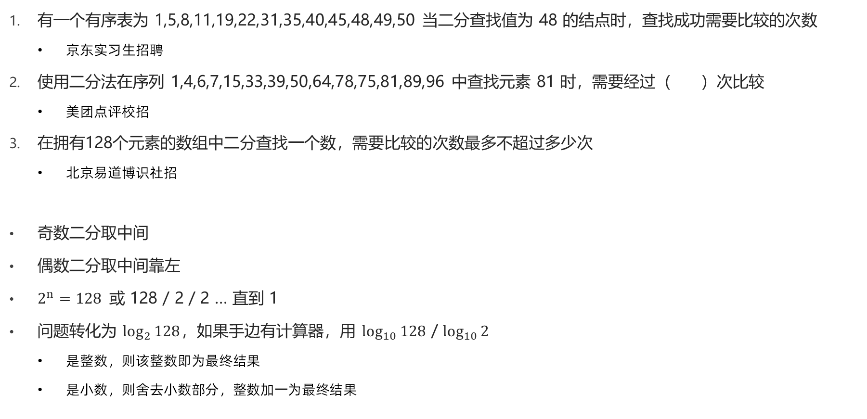
相关面试题
有一个有序表为 1,5,8,11,19,22,31,35,40,45,48,49,50 当二分查找值为 48 的结点时，查找成功需要比较的次数
京东实习生招聘
使用二分法在序列 1,4,6,7,15,33,39,50,64,78,75,81,89,96 中查找元素 81 时，需要经过（ ）次比较
美团点评校招
在拥有128个元素的数组中二分查找一个数，需要比较的次数最多不超过多少次
北京易道博识社招
奇数二分取中间
偶数二分取中间靠左
$2^{n}=128 或$ 128 / 2 / 2 … 直到 1
问题转化为 $\log_{2}{128}$，如果手边有计算器，用 $\log_{10}{128}$ / $\log_{10}{2}$
是整数，则该整数即为最终结果
是小数，则舍去小数部分，整数加一为最终结果

Slide 5
二分注意事项
目前介绍的二分查找是以 jdk 中 Arrays.binarySearch 的实现作为讲解示范，后续选择题的解答思路也是以此为准
但实际上，二分查找有诸多变体，一旦使用变体的实现代码，则左右边界的选取会有变化，进而会影响之前选择题的答案选择

